Slide 1
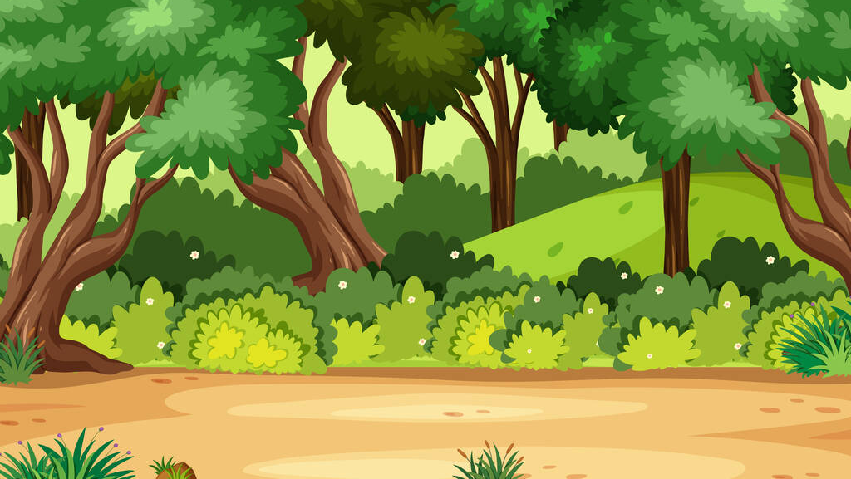


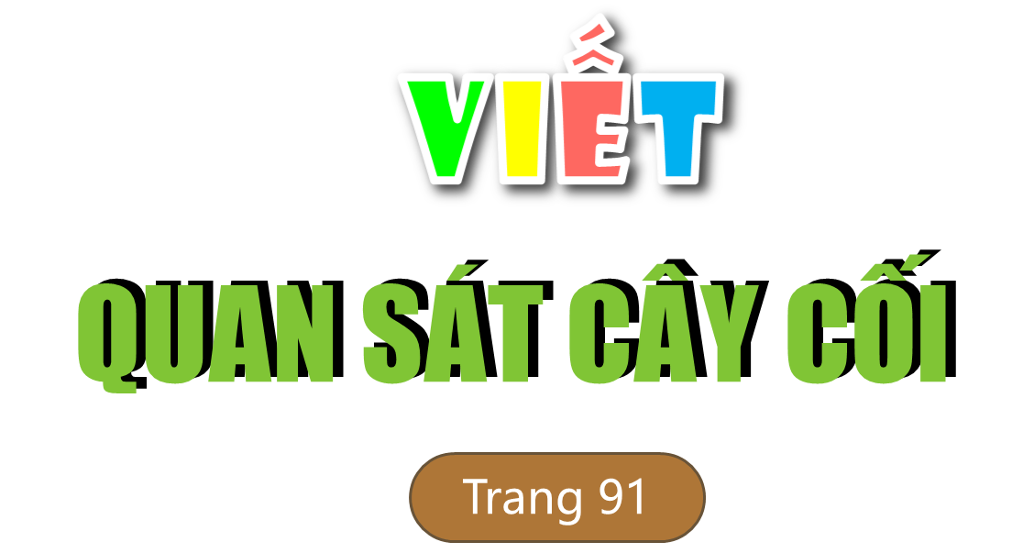




Slide 2


- Biết quan sát cây cối để lập dàn ý, viết bài văn miêu tả cây cối (ở những bài sau) được tốt hơn.
- Phát triển năng lực ngôn ngữ.
- Biết vận dụng kiến thức từ bài học để vận dụng vào thực tiễn: Biết trao đổi với người thân khi quan sát về cây cối.

Slide 3
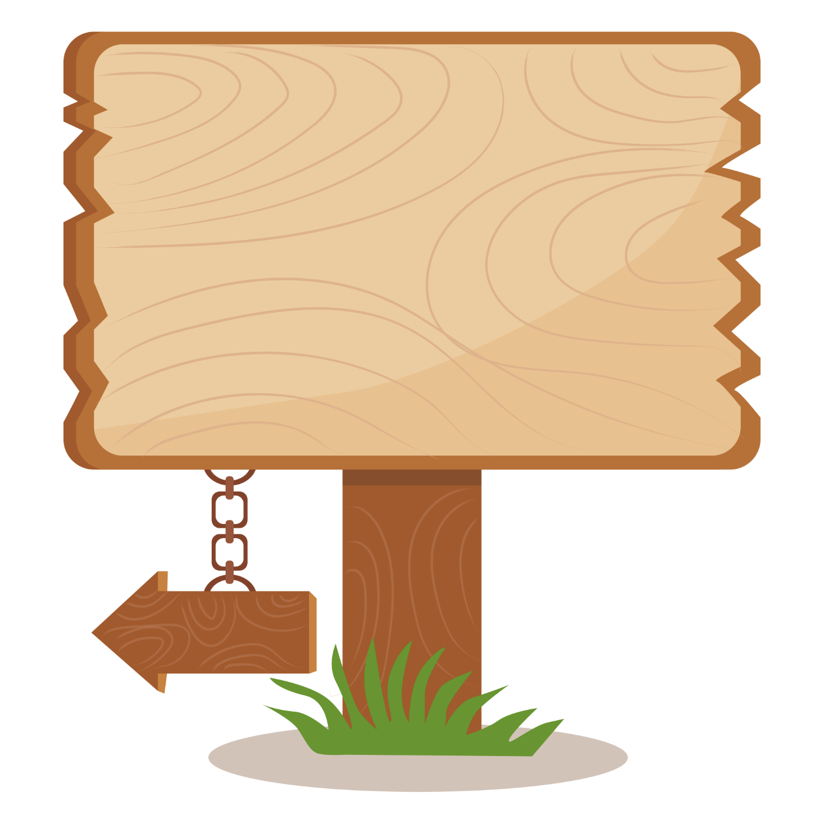



Slide 4




4

Slide 5
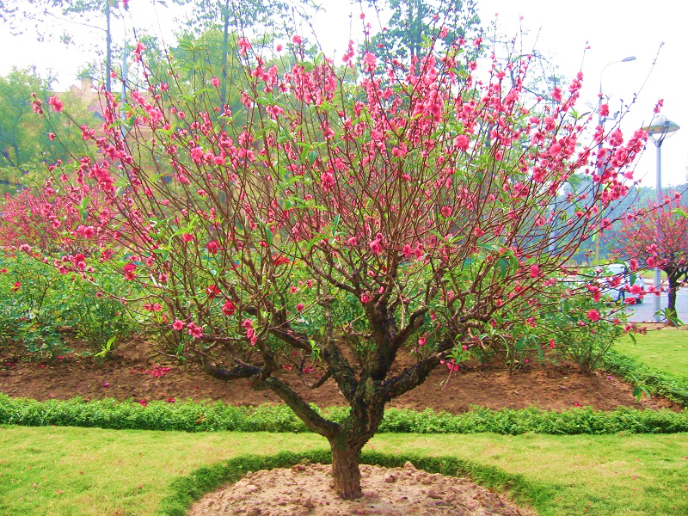
Câu đố về các loài cây
Giữa đông ngỡ bụi chà rào
Hết đông hoa nở một màu hồng tươi
Cây gì lạ thế bạn ơi
Xuân về ai cũng thích chơi trong nhà.
– Là cây gì?
Cây hoa đào

Slide 6
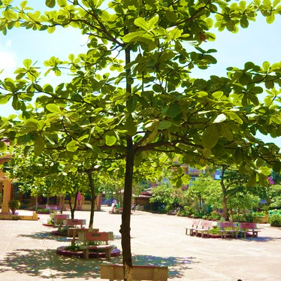
Câu đố về các loài cây
Cây gì tựa tai voi
Hè cho ô mát em chơi sân trường
Đông về trơ trụi cành xương
Lá thành mảnh nắng nhẹ vương gió chiều.
– Là cây gì?
Cây bàng

Slide 7
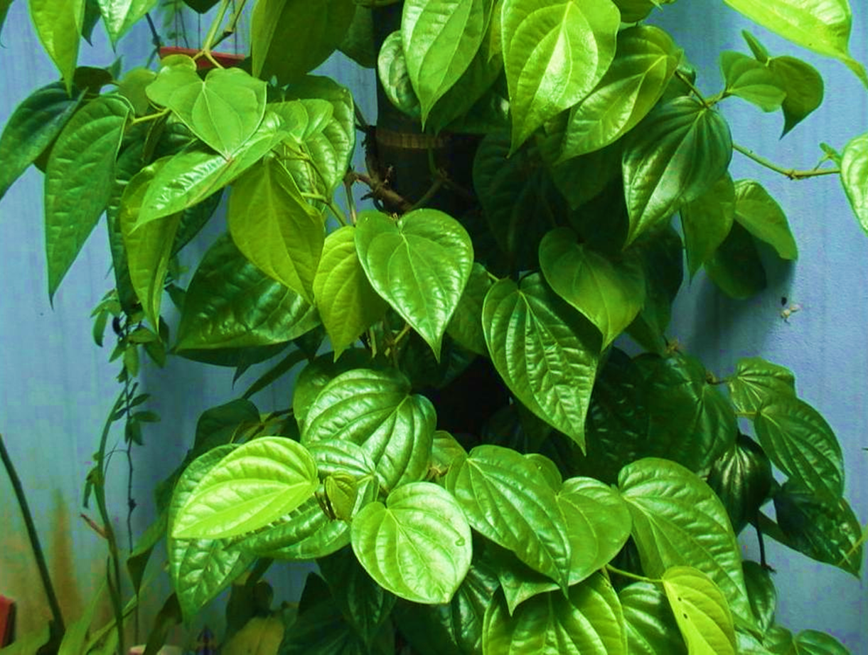
Câu đố về các loài cây
Cây thơm mọc ở cạnh nhà
Bắc giàn lấy lá cho bà quệt vôi
Bảo không mà có đấy thôi
Đem nghiền nát với cau tươi đỏ lừ.
– Là cây gì?
Cây trầu không

Slide 8
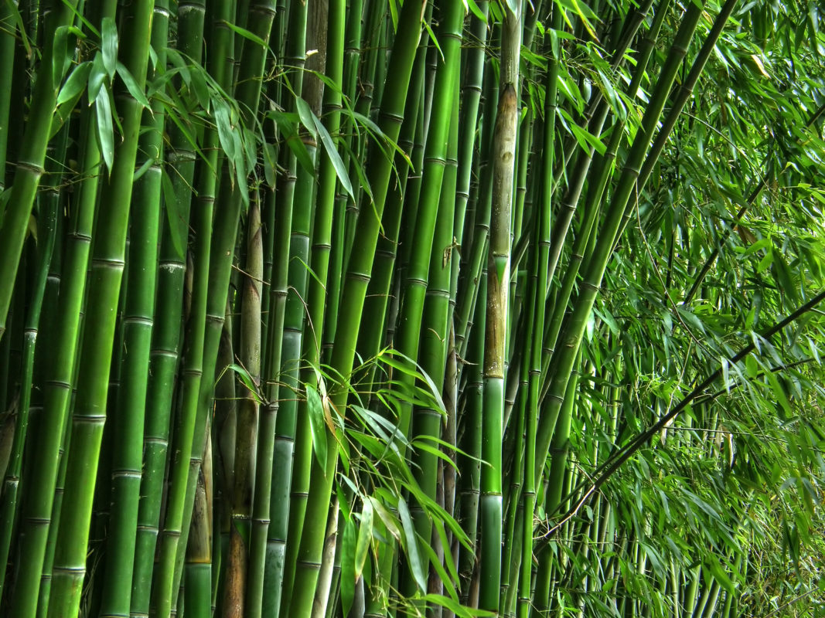
Câu đố về các loài cây
Cây gì ôm ấp làng ta
Thân từng đốt , lá reo ca bốn mùa
Gội muôn nắng, tắm ngàn mưa
Măng như cây bút viết thơ lên trời?
– Là cây gì?
Cây tre

Slide 9
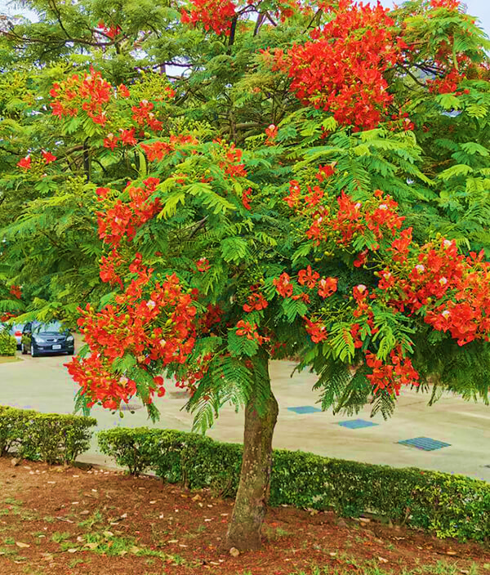
Câu đố về các loài cây
Cây cao bóng cả
Lá xanh li ti
Chùm hoa đỏ lửa
Rung rinh gọi hè
– Là cây gì?
Cây phượng vĩ

Slide 10


Slide 11

1. Chuẩn bị.
- Lựa chọn cây để quan sát (cây ăn quả, cây bóng mát, cây hoa,...).
- Quan sát trực tiếp cây ở trường hoặc quan sát cây qua tranh ảnh, video,…
- Sử dụng các giác quan (mắt nhìn, tai nghe, mũi ngửi,...) để quan sát cây (quan sát bao quát toàn bộ cây, quan sát chi tiết từng bộ phận; quan sát sự vật, hoạt động có liên quan đến cây).

Slide 12

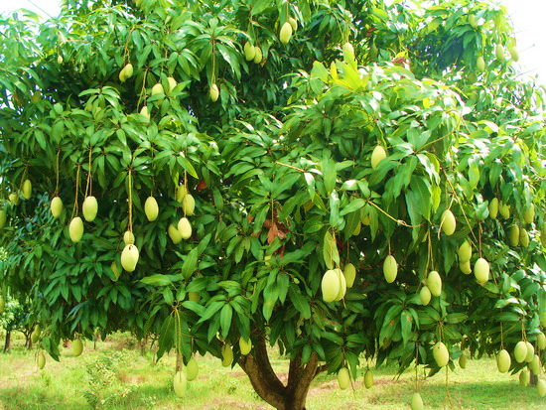
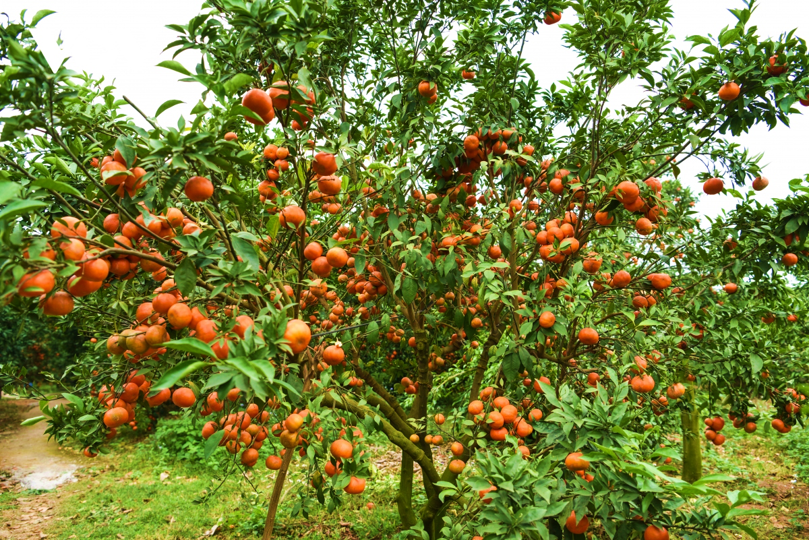
Cây xoài
Cây cam

Slide 13

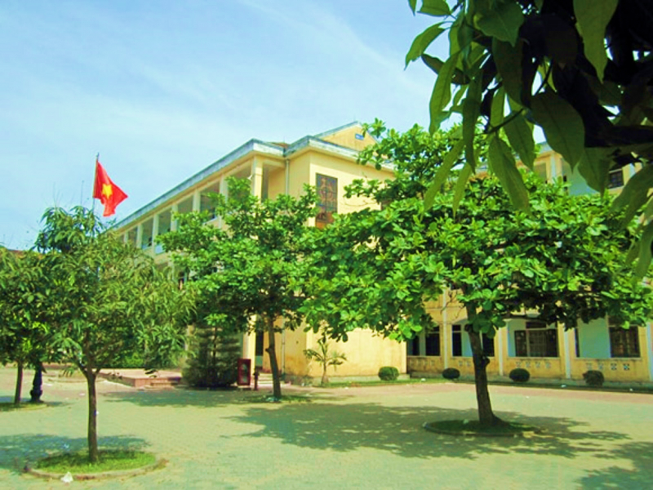
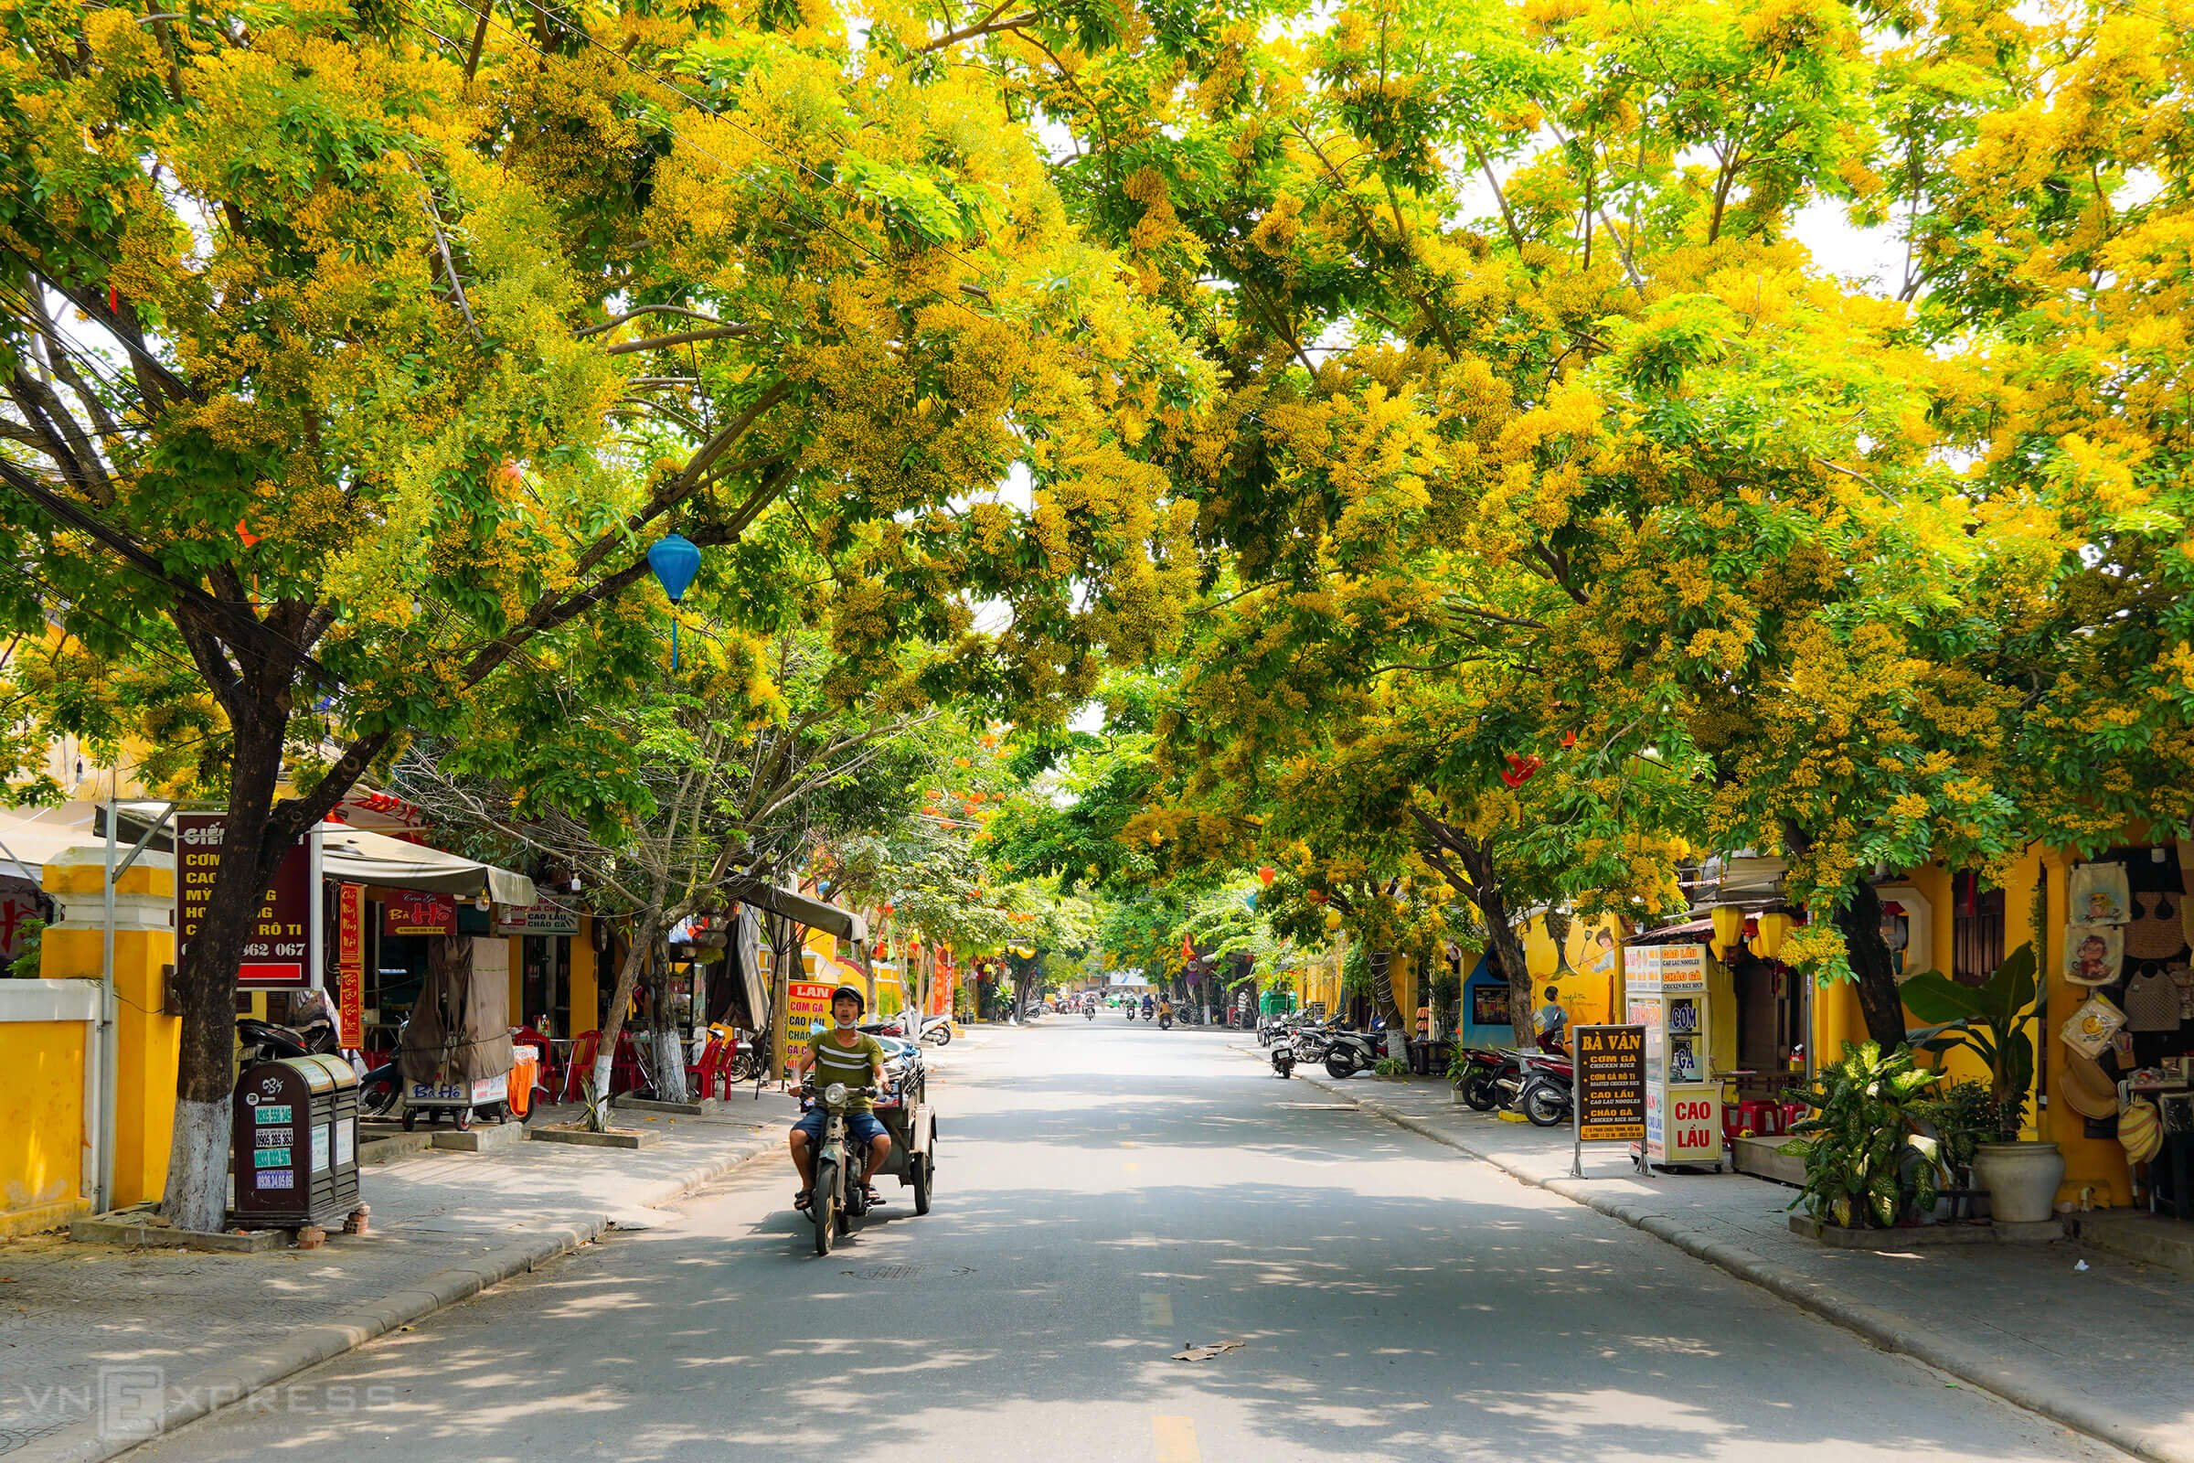
Cây bàng
Cây sưa

Slide 14
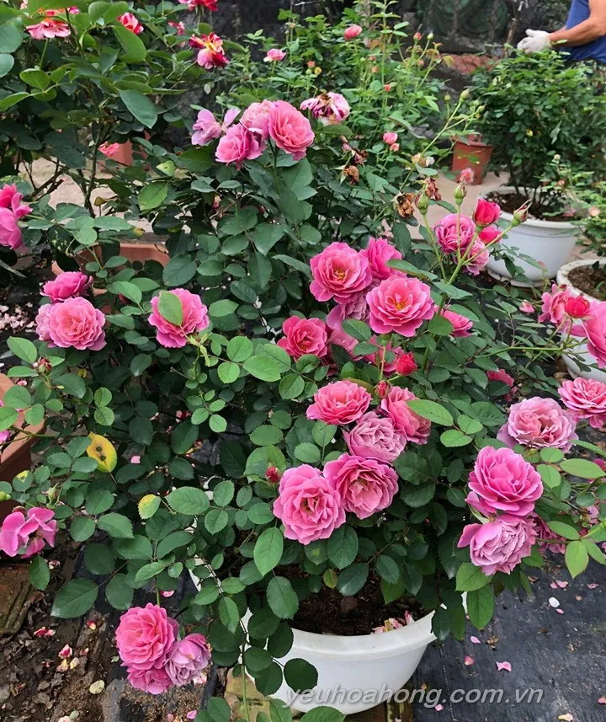
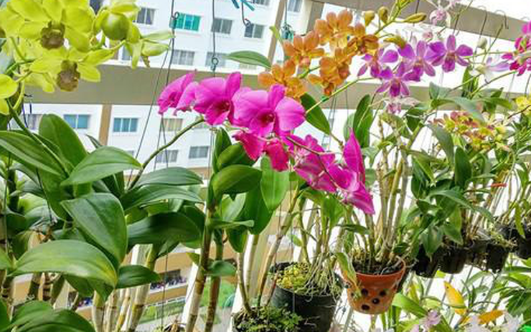
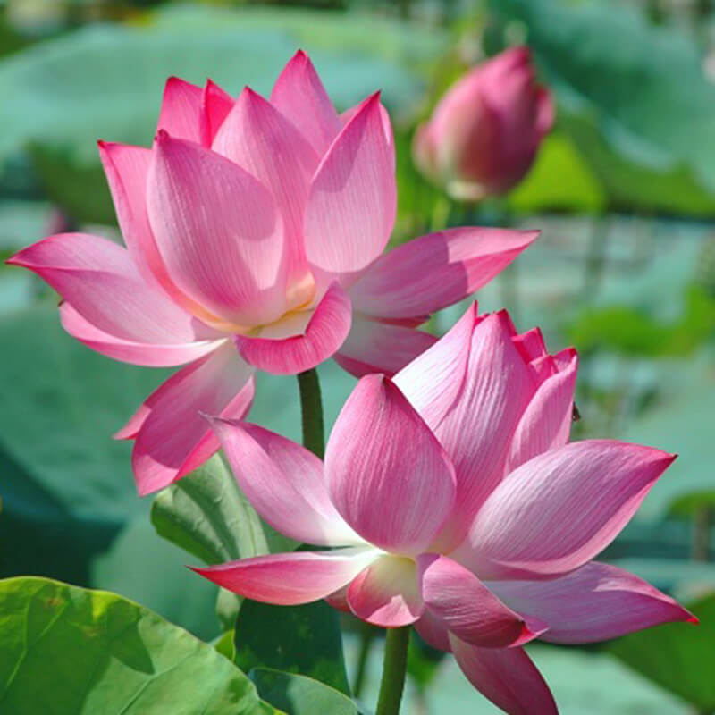
Cây hoa
Cây hoa hồng
Cây hoa lan
Cây hoa sen

Slide 15
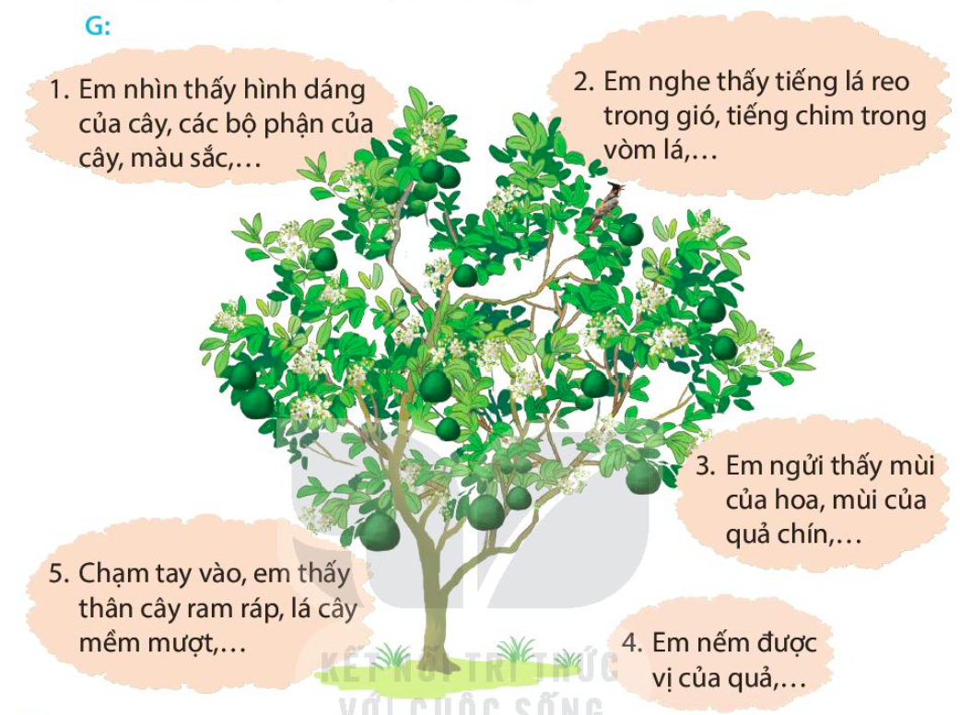

Slide 16
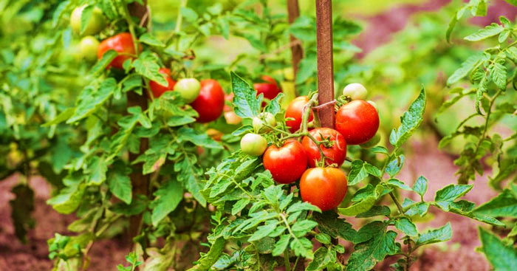
- Lựa chọn cây để quan sát: Cây cà chua
- Quan sát trực tiếp cây ở trường.
- Sử dụng các giác quan (mắt nhìn, tai nghe, mũi ngửi,...) để quan sát cây (quan sát bao quát toàn bộ cây, quan sát chi tiết từng bộ phận; quan sát sự vật, hoạt động có liên quan đến cây).
+ Em nhìn thấy hình dáng cây khá thấp, thân thảo, lá nhỏ màu xanh, mỗi cuống lá có nhiều lá nhỏ. Hoa có màu vàng nhạt, bé tí tẹo, nở theo chùm. Quả cà chua bé tí tẹo như hòn bi ve, chín có màu đỏ thẫm, xanh có màu xanh.
+ Em ngửi thấy mùi cà chua thơm nhè nhẹ.
+ Em nếm được vị của quả cà chua: chua nhẹ
+ Chạm tay vào, em thấy thân cây mềm, mọng nước. Lá cây có nhiều lông tơ nhỏ. Quả mọng, bóng mượt.

Slide 17
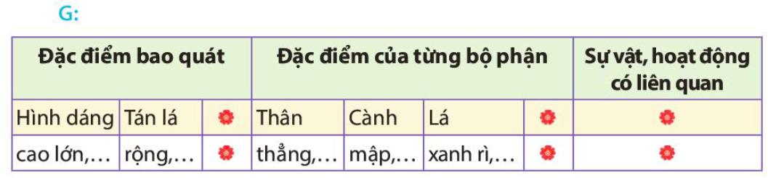
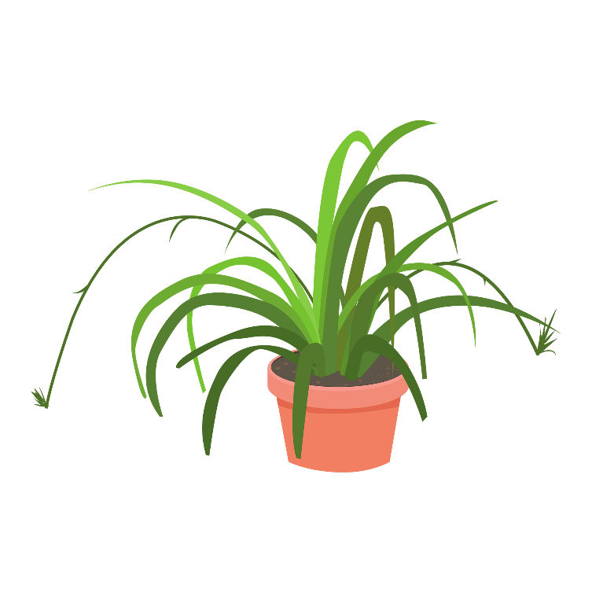
2. Quan sát và ghi chép kết quả quan sát.

Slide 18
Đặc điểm bao quát |  |  | Đặc điểm từng bộ phận |  |  |  |  | Sự vật có liên quan
Hình dáng | Tán lá | Độ cao | Thân | Cành | lá | Hoa | Quả | Hòn bi ve
Thấp, bé, nhiều cành | Hẹp | 60 – 70 cm | Cong, mềm, mọng nước | Mỏng, yếu | Nhỏ, màu xanh, hình răng cưa, có nhiều lông tơ. | Nhỏ, màu vàng nhạt, nở theo chùm. | Nhỏ, mọng nước, vị chua nhẹ, chín có màu đỏ, xanh có màu xanh. | Quả cà chua bé tẹo như hòn bi ve.

Slide 19
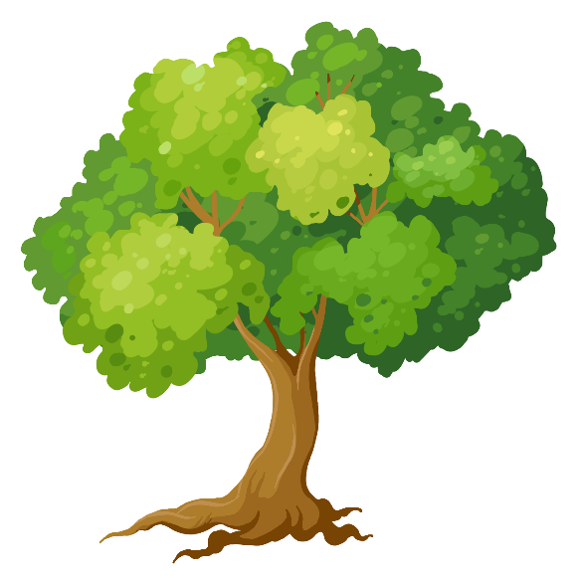
3. Trao đổi, góp ý.
- Các bộ phận của cây được quan sát.
- Các giác quan dùng để quan sát.
- Đặc điểm tiêu biểu, khác biệt của cây.

Slide 20




